Slide 1
台北科技大學，經管系，陳擎文
如何把excel的資料表轉成mysql資料表

Slide 2
新增資料庫的
2種方法

Slide 3
新增資料庫的2種方法
第1種：匯入別人給你的*.sql檔案
第2種：手動新增資料庫，再匯入csv檔案
若是excel檔案，要手動儲存成csv檔案
而且編碼格式必須是ANSI
不可以是utf-8

Slide 4
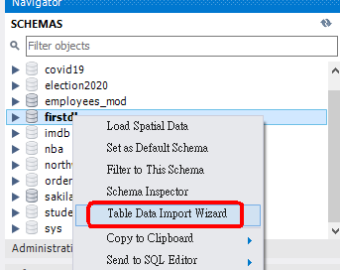
第2種：手動新增資料庫，再匯入csv檔案
Create database test
Table data import Wizard

Slide 5
練習題：
手動建立test資料庫

Slide 6
練習題：到教學網站下載test.xlsx，scoreChi.csv
https://acupun.site/lecture/sql/example/sql/scoreChi.csv
https://acupun.site/lecture/sql/example/sql/test.xlsx

Slide 7
練習題：到教學網站下載test.xlsx，scoreChi.csv
1.建立資料庫test
2.新增資料表： scoreChi
2.新增資料表：books, personnel

Slide 8
練習題：到教學網站下載test.xlsx，scoreChi.csv
1.建立資料庫test
Create database test
2.新增資料表： scoreChi
2.新增資料表：books, personnel

